Slide 1
Version. | Date. | Content. | Page. | Owner.
v1.0 | 26/07/23 | 신규 제작 | 10 | 백승용

Slide 2
구분 | 내용
공간적 배경 | 학교 담장(학교 담장 → 담장 벽(클로즈업)→ 학교 담장)
핵심 콘셉트 | 학교의 담장이 무너지고 다시 보수한 상황에서 벽화를 그림 사각형, 삼각형, 원 모양의 도형을 찾고, 그 모양을 이용하여 세 수의 덧셈과 뺄셈을 함
차시 번호 | 1-08 | 영역 | ■ 수와 연산 |  | □ 변화와 관계
 |  |  | ■ 도형과 측정 |  | □ 자료와 가능성
성취 기준 |  |  | 성취기준별 성취수준
[2수03-03] 교실 및 생활 주변에서 여러 가지 물건을 관찰하여 삼각형, 사각형, 원의 모양을 찾고, 이를 이용하여 여러 가지 모양을 만들 수 있다. |  |  | A | 주변 물건을 삼각형, 사각형, 원의 모양으로 분류하여 특징을 말하고, 그 모양들을 이용하여 여러 가지 모양을 만들 수 있다.
 |  |  | B | 주변 물건에서 삼각형, 사각형, 원의 모양을 찾고, 그 모양들을 이용하여 여러 가지 모양을 만들 수 있다.
 |  |  | C | 주어진 물건에서 삼각형, 사각형, 원의 모양을 찾고, 이를 이용하여 간단한 모양을 만들 수 있다.
[2수01-06] 두 자리 수의 범위에서 덧셈과 뺄셈의 계산 원리를 이해하고 그 계산을 할 수 있다. |  |  | A | 두 자리 수의 범위에서 덧셈과 뺄셈을 하고, 그 계산 원리를 말할 수 있다.
 |  |  | B | 두 자리 수의 범위에서 덧셈과 뺄셈의 계산 원리를 이해하고, 그 계산을 할 수 있다.
 |  |  | C | 안내된 절차에 따라 두 자리 수의 범위에서 간단한 덧셈과 뺄셈을 할 수 있다.
[2수01-08] 두 자리 수의 범위에서 세 수의 덧셈과 뺄셈을 할 수 있다. | A | 두 자리 수의 범위에서 세 수의 덧셈과 뺄셈을 계산하고, 그 방법을 말할 수 있다.
 | B | 두 자리 수의 범위에서 세 수의 덧셈과 뺄셈을 계산할 수 있다.
 | C | 안내된 절차에 따라 두 자리 수의 범위에서 간단한 세 수의 덧셈과 뺄셈을 할 수 있다.
내용 요소 | ⋅평면도형과 그 구성 요소 ⋅두 자리 수 범위의 덧셈과 뺄셈
차시 주제 | 알록달록, 학교 담장 색칠하기

Slide 3


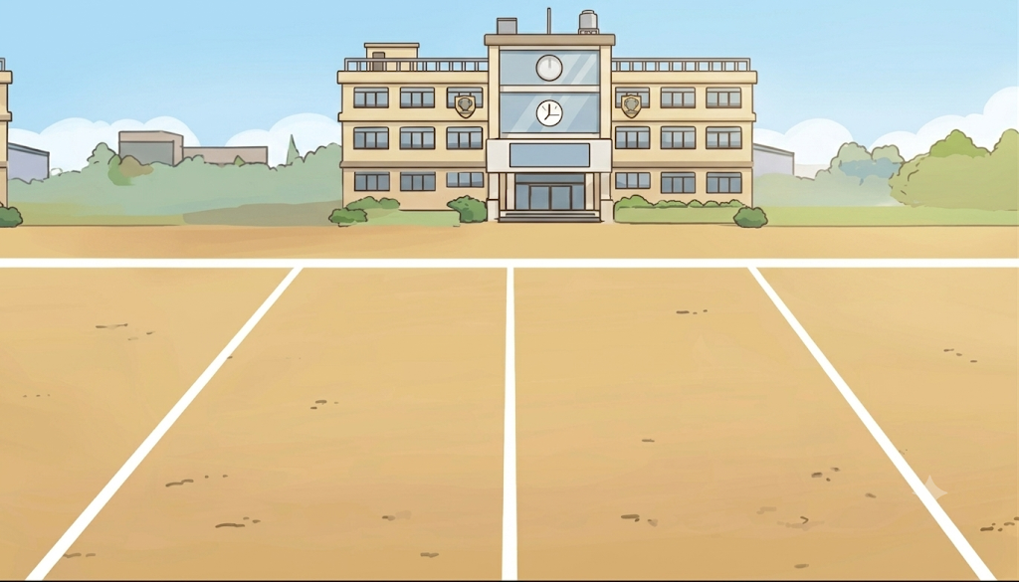

경북교육청 콘텐츠 기획
0. UI설명
1
2
3
4
개요
*전체적인 UI 설명(별도 개발X) 상단의 UI는 모든 화면의 상단에 반복적으로 적용
수리가 필요해요
알록달록, 학교 담장 색칠하기
와글와글, 운동회를 도와요!
번호 | UI 요소 | 설명
1 | 목록 소리 조절 | 목록(차시) 소리 조절 버튼
2 | 활동 단계 안내 | 진행의 3단계를 상단에 표기함
3 | 주제 안내 | 주제 안내
4 | 세부 활동 단계 안내 | 문제 진행률 게이지 바
 | 목표 UI 및 전환 버튼: | 화면 하단 중앙에 [모양과 덧셈의 힘으로 담장 색칠하기!] 버튼 배치. 버튼 활성화 시 반짝이는 글로우(Glow) 이펙트 적용, 터치/클릭 시 활동2 화면으로 부드럽게 트랜지션.
5
모양과 덧셈의 힘으로 담장 색칠하기

Slide 4
경북교육청 콘텐츠 기획
1. 도입
수리력 +로 상단 UI변경하여 이후 적용
수리력 +
알록달록, 학교 담장 색칠하기
1.도입
(본 장면은 활동 구분과 상단UI 변경을 위한 것으로 별도 개발X)

Slide 5
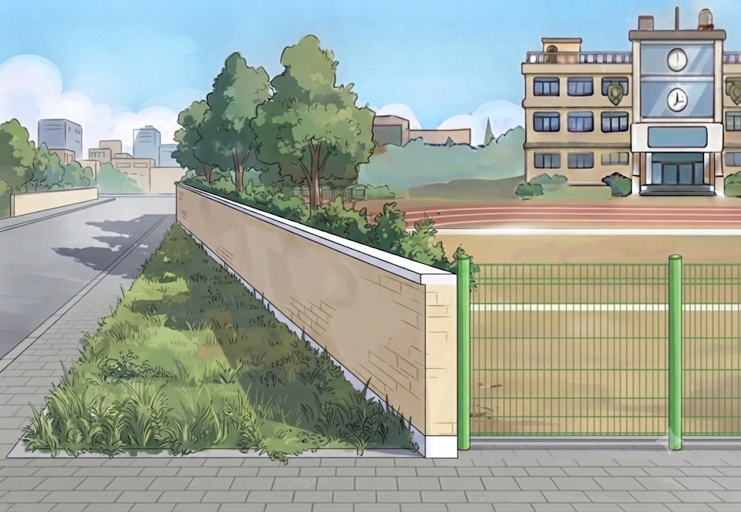
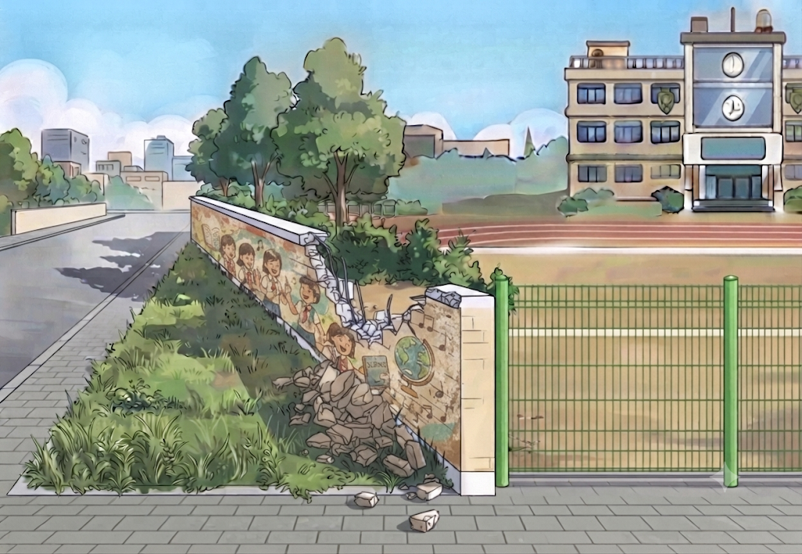
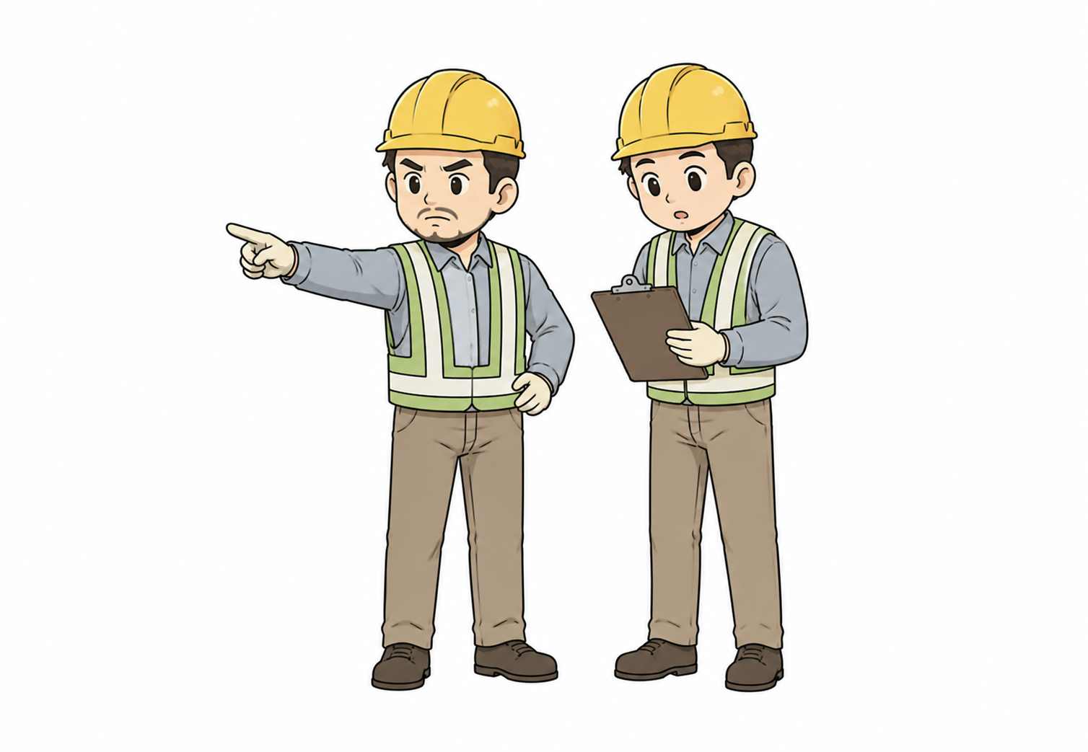
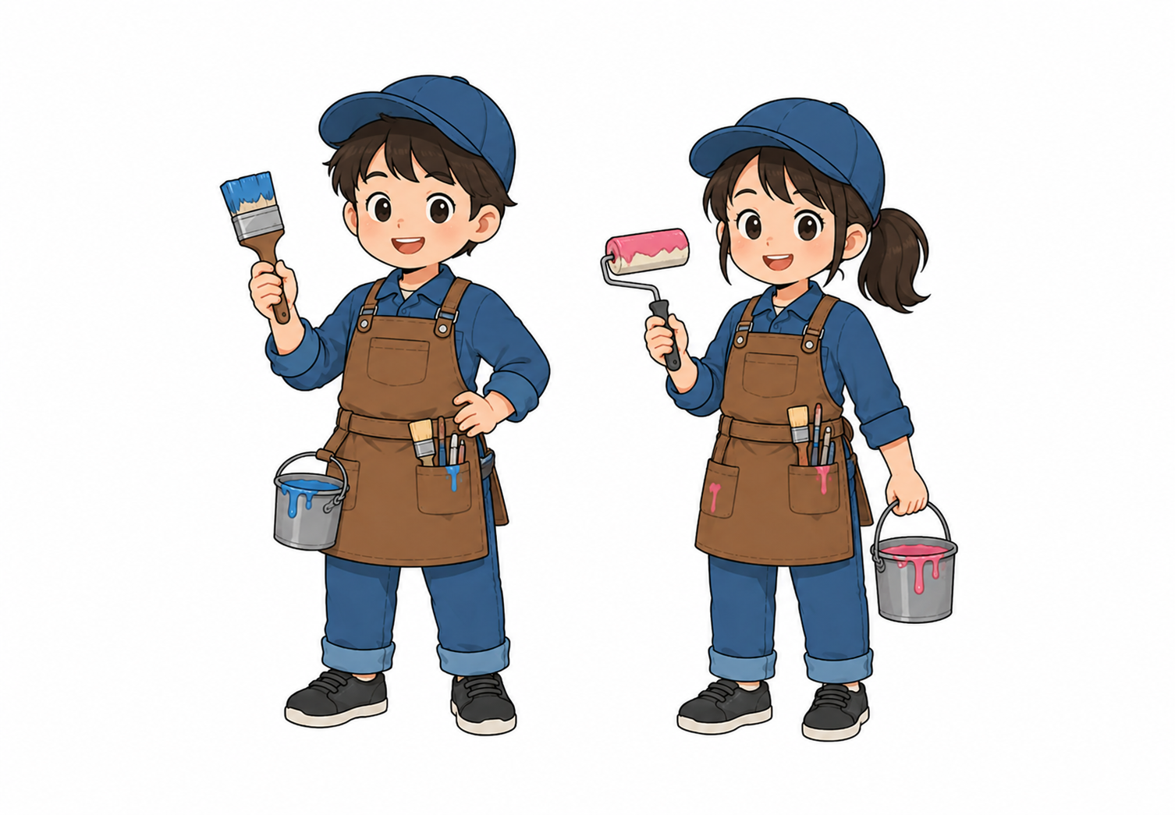
경북교육청 콘텐츠 기획
1. 도입
개요
문제 상황 도입 공사중 학교 담장이 무너지고 벽화를 새로 그려야 할 상황 제시
1
알록달록,
학교 담장 색칠하기
번호 | UI 요소 | 설명
1 | 타이틀 글씨 | 타이틀 글씨 등장
2 | 버튼 | 차시 문제로 이동 UI
3 | 오디오 | 등장인물 오디오
4 | 효과음 | 담장 고치는 소리 – 예) 뚝딱뚝딱
5 | 오디오 | 등장인물 오디오 ① 대화창 전개 후 삭제한 다음 ② 순으로 대화창 및 오디오 송출
6 | 주인공 오디오 | 주인공 오디오
 | 버튼 | 문제 화면으로 이동 UI
2
시작하기
공사 중에 실수로 담장을 무너뜨렸어요.
죄송합니다!
① 휴, 담장은 다 고쳤어요.
② 그런데, 벽화는 못 그리겠어요. 누가 도와줘요!
6
저희가 도와드릴게요!
3
7
4
모양의 힘으로 색칠하기

Slide 6
경북교육청 콘텐츠 기획
2. 수리가 필요해요 1
수리가 필요해요 1로 상단 UI변경하여 이후 적용
수리가 필요해요 1
알록달록, 학교 담장 색칠하기
2. 수리가 필요해요 1
(본 장면은 활동 구분과 상단UI 변경을 위한 것으로 별도 개발X)

Slide 7
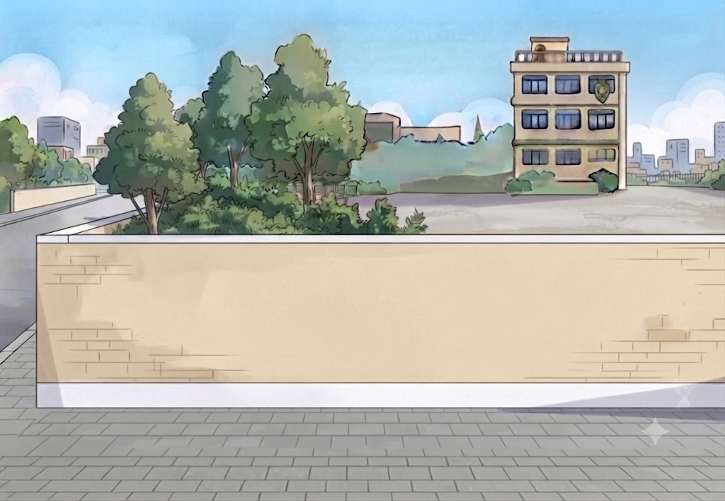

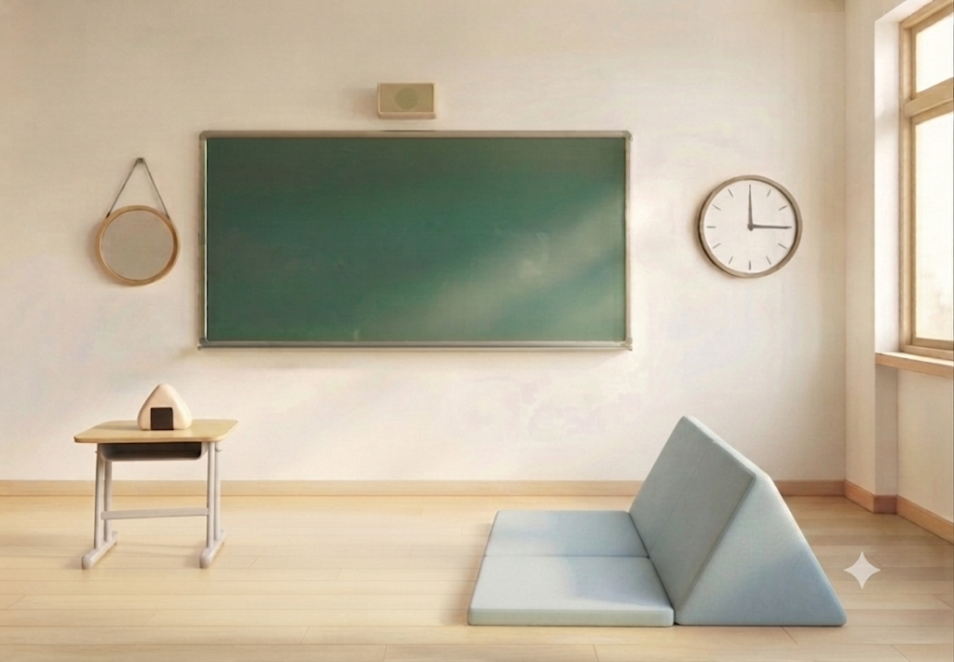

경북교육청 콘텐츠 기획
1. 수리가 필요해요
개요
모양을 생활 속에서 찾음.
2
3
1
저와 학교에서
모양을 찾아 보아요.
여러 가지 모양으로
그리면 좋겠어요.
벽화를 어떻게
그려야 되지?
4
네!
번호 | UI 요소 | 설명
1 | 주인공 오디오 | 주인공 오디오(혼잣말 느낌)
2 | 교사 등장 및 오디오 | 교사 등장 교사 오디오
3 | 교사 오디오 | 교사 오디오
4 | 주인공 오디오 | 주인공 오디오
5 | 내레이션 | “모양을 찾아 봅시다.”
6 | 입력창 | 클릭 방식(정답 2개) -알맞지 않은 곳을 누르면 오답 효과음 -(3번 오답인 경우, 숫자가 정답인 모양이 뜸.)
7 | 정답 효과 | 효과음: 딩동 내레이션: “정답입니다.” / 표기: O 표기
모양
5
모양
5
모양 2개를 찾아 봅시다.
모양 2개를 찾아 봅시다.
7
6

Slide 8
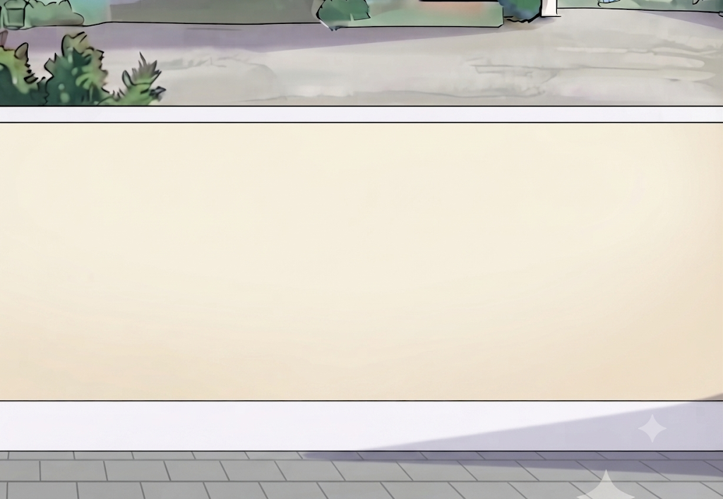


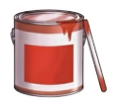
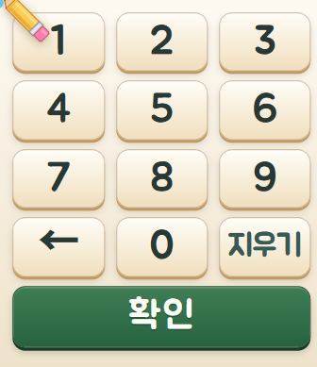
경북교육청 콘텐츠 기획
1. 수리가 필요해요
모양
개요
도입
1
모양 2개를 찾아 봅시다.
4
번호 | UI 요소 | 설명
1 | 내레이션 | “모양을 찾아 봅시다.”
2 | 입력창 | 클릭 방식 -알맞지 않은 곳을 누르면 오답 효과음 -(3번 오답인 경우, 숫자가 정답인 모양이 뜸.)
3 | 정답 효과 | 효과음: 딩동 내레이션: “정답입니다.” / 표기: O 표기
4 | 대화창 오디오 | 교사 오디오 “잘 찾았어요!”
5 | 대화창 오디오 | 교사 오디오
6 | 효과 | 모양, 색깔 순서로 등장
7 | 효과 | 페인트와 모양이 초록, 파랑, 빨강 순으로 등장 예)초록 페인트-> 원 모양 3개 등장 순
8 | 내레이션 | 오디오(모양이 바뀔 때마다 3회 반복) “ 모양은 몇 개 인가요?” “ 모양은 몇 개 인가요?” “ 모양은 몇 개 인가요?”
9 | 모양 변경 효과 | 원 -> 사각형 -> 삼각형 순으로 모양 변경
10 | 키패드 | 키패드 입력(정답, 오답 효과)
3
잘 찾았어요!
2
모양
5
6
7
페인트 색깔마다 모양이 달라요
9
8
10
모양은 몇 개 인가요? ( )

Slide 9
경북교육청 콘텐츠 기획
1. 수리가 필요해요
모양
개요
다음 활동 연결을 위한 스토리 장면
① 잘했어요.
이제 벽화를 색칠해봐요!
② 페인트 소개를 부탁해요!
1
번호 | UI 요소 | 설명
1 | 오디오 | 교사 오디오 ① 대화창 전개 후 삭제한 다음 ② 순으로 대화창 및 오디오 송출
모양으로 세 수의 덧셈과 뺄셈하기

Slide 10
경북교육청 콘텐츠 기획
3. 수리가 필요해요
수리가 필요해요 2로 상단 UI변경하여 이후 적용
수리가 필요해요 2
알록달록, 학교 담장 색칠하기
3. 수리가 필요해요 2
(본 장면은 활동 구분과 상단UI 변경을 위한 것으로 별도 개발X)

Slide 11
경북교육청 콘텐츠 기획
1. 수리가 필요해요
①페인트 소개는 저희가 할게요.
②이것을 페인트라고 해요.
초록색부터 알려드릴게요.
세 수의 덧셈과 뺄셈
개요
*페인트 1통으로 모양 10개를 쓸 수 있음.(10이 되는 덧셈과 10에서 빼기를 위한 도입) *색칠 활동을 통하여 세수의 덧셈과 뺄셈의 기초개념 지도
1
2
번호 | UI 요소 | 설명
1 | 오디오 | 등장인물 오디오 ① 대화창 전개 후 삭제한 다음 ② 순으로 대화창 및 오디오 송출
2 | 등장 효과 | 페인트통 등장
3 | 오디오 | 등장인물 오디오
4 | 등장 효과 | 모양 10개 등장
5 | 내레이션 | 오디오
6 | 입력창 | 키패드 입력
세 수의 덧셈과 뺄셈
세 수의 덧셈과 뺄셈
3
1통에 모양을 10개씩 그릴 수 있어요!
4
5
모양은 모두 몇 개인가요?
6
( )

Slide 12
경북교육청 콘텐츠 기획
1. 수리가 필요해요
세 수의 덧셈과 뺄셈
세 수의 덧셈과 뺄셈
개요
*색칠 활동을 통하여 세수의 덧셈과 뺄셈의 기초개념 지도 *7 -> 7+3 -> 10(=7+3) + 2 -> 7 + 3 +2 과정을 통하여 세 수의 덧셈의 기초 원리 지도
2
7개에서 3개를 더 색칠하면 몇 개일까요?
1
페인트 1통을 다 썼어요
번호 | UI 요소 | 설명
1 | 등장 효과 | 모양 3개 추가 등장
2 | 오디오 | 등장인물 오디오
3 | 입력창 | 키패드 입력 방식
4 | 오디오 | 주인공 오디오
5 | 페인트통 등장 | 페인트통 등장
6 | 오디오 | 등장인물 오디오
7 | 오디오 | 등장인물 오디오 주인공 오디오
8 | 모양 등장 | 모양 2개 추가
9 | 입력창 | 키패드 입력 방식
6
4
3
1통을 더 준비했어요.
7 + 3 = ( )
5
세 수의 덧셈과 뺄셈
세 수의 덧셈과 뺄셈
8
네
2개를 더 색칠해주세요.
7
9
10 + 2 = ( )

Slide 13
경북교육청 콘텐츠 기획
1. 수리가 필요해요
세 수의 덧셈과 뺄셈
세 수의 덧셈과 뺄셈
개요
*색칠 활동을 통하여 세수의 덧셈과 뺄셈의 기초개념 지도 *12 - 2 -> 10(=12-2) – 3 -> 12 – 2 -3 과정을 통하여 세 수의 뺄셈의 기초 원리 지도
1
3
번호 | UI 요소 | 설명
1 | 등장 효과 | 모양 3개 -> 모양 2개 순으로 등장
2 | 입력창 | 키패드 입력 방식
3 | 정답 효과 | 효과음: 딩동 내레이션: “정답입니다.” / 표기: O 표기
4 | 오디오 | 등장인물 오디오 주인공 오디오
5 | 오디오 | 등장인물 오디오
6 | 삭제 효과 | 모양 2개를 연한 색으로 변하는 모션 효과(삭제한 느낌)
7 | 내레이션 | “12개에서 2개를 지우면 몇 개 일까요?
8 | 입력창 | 키패드 입력 방식
네!
2
고마워요!
다른 담장으로 가요.
4
7 + 3 + 2 = ( )
세 수의 덧셈과 뺄셈
세 수의 덧셈과 뺄셈
6
5
7
잘못 그린 2개를 지워주세요!
모양 12개에서 2개를 지우면 몇 개일까요?
12 - 2 = ( )
8

Slide 14
경북교육청 콘텐츠 기획
1. 수리가 필요해요
세 수의 덧셈과 뺄셈
세 수의 덧셈과 뺄셈
개요
세 수의 뺄셈 기초 원리 지도
2
번호 | UI 요소 | 설명
1 | 오디오 | 등장인물 오디오
2 | 삭제 효과 | 모양 3개를 연한 색으로 변하는 모션 효과(삭제한 느낌)
3 | 내레이션 | “10개에서 3개를 더 지우면 몇 개 일까요?”
4 | 키패드 | 키패드 입력
5 | 삭제 효과 | 모양 5개를 2개, 3개 순으로 연한 색으로 변하는 모션 효과(삭제한 느낌)
6 | 입력창 | 키패드 입력 방식
7 | 정답 효과 | 효과음: 딩동 내레이션: “정답입니다.” / 표기: O 표기
8 | 오디오 | 등장인물 오디오 “잘했어요!” 대화창 등장 후 삭제 “더 많은 담장을 색칠해야해요!” 주인고 오디오 “네”
9 | 버튼 UI | 문제 화면으로 이동 버튼
3
3개를 더
지우고 싶어요. 지워주세요.
1
모양 10개에서 3개를 더 지우면 몇 개 일까요?
10 - 3 = ( )
4
세 수의 덧셈과 뺄셈
세 수의 덧셈과 뺄셈
7
5
잘했어요!
더 많은 담장을
색칠해야해요!
8
네!
6
9
12 – 2 – 3 = ( )
덧셈, 뺄셈의 힘으로 담장 색칠하기

Slide 15
경북교육청 콘텐츠 기획
4. 수리로 해결해요
수리로 해결해요로 상단 UI변경하여 이후 적용
수리로 해결해요
알록달록, 학교 담장 색칠하기
4. 수리로 해결해요
(본 장면은 활동 구분과 상단UI 변경을 위한 것으로 별도 개발X)

Slide 16
경북교육청 콘텐츠 기획
무작위 문제 A
덧셈과 뺄셈
무작위 문제 B
1. 수리가 필요해요
덧셈과 뺄셈
1
10이 되는 덧셈식을 찾아 보세요.
개요
무작위 문제 유형 A: 10이 되는 덧셈 B: 10에서 뺄셈 C: 세 수의 덧셈 D: 세수의 뺄셈 문제 유형 및 보조 설명창 입력 방식은 뒷 슬라이드
1
10에서 빼어 보세요.
6 + 3 = 10
3
6 + 4 = 10
4
10 - 4=( )
2
6 + 5 = 10
2
번호 | UI 요소 | 설명
1 | 문제 제시 내레이션 | 문제 내레이션
2 | 반짝임 효과 모션 효과 보조 설명창 | 손가락이 반짝임 클릭하는 모션 효과 등장인물 클릭하면 보조 설명창 등장 (누르지 않아도 문제 해결 가능, 오답을 누르는 경우 보조설명창이 자동으로 뜨기)
3 | 입력 | 정답 클릭 방식 정답 효과음과 오답 효과음 (3번 오답을 입력하면 자동 정답 제시)
4 | 키패드 | 키패드 입력 (정답/오답 효과음)
무작위 문제 C
무작위 문제 D
덧셈과 뺄셈
덧셈과 뺄셈
1
1
6 + 4 = ( )
얼마일까요?
13 - 3 = ( )
얼마일까요?
세 수의 뺄셈을 해 보세요
세 수의 덧셈을 해 보세요
4
4
6 + 4 + 3=( )
13 - 3 - 6=( )
2
2

Slide 17
경북교육청 콘텐츠 기획
여기
활동 2
2. 수리로 해결해요
번호 | 유형 | UI 요소 | 설명
1 | 무작위 문제A ‘10이 되는 덧셈 찾기’ | 문제의 정답 보기는 3개씩 제시 1. 정답) A + B = 10 2. 오답) A + 무작위 (B 제외) | *생성 규칙: A + B = 10 ( A: 1~9 무작위 수 / B= 10 – A ) 문제 예시 예) 6+3=10, 6+4=10, 6+5=10
2 | 무작위 문제B ‘10에서 빼기’ | 10-A=( ) A는 1~9까지의 무작위 수 제시
3 | 무작위 문제C ’세 수의 덧셈하기’ | 세 수의 덧셈 A + B + C = D ‘A + B = 10’이 되는 세 수의 덧셈 문제 출제 | *생성 규칙 A + B + C = D A는 무작위 수(1~9) B = 10 - A C는 1~9 무작위 수 문제 예시 6 + 4 + 3 = ( 13 ) 8 + 2 + 2 = ( 12 )
4 | 무작위 문제D ’세 수의 뺄셈하기’ | 세 수의 뺄셈 A – B – C = D ‘A - B = 10’이 되는 세 수의 뺄셈 문제 출제 | *생성 규칙 A – B – C = D B는 무작위 수(1~9) A = B + 10 C는 무작위 수(1~8) 문제 예시 13 - 3 - 6 = ( 4 ) 11 - 1 - 8 = ( 2 )
개요
문제 유형 설명 문제 생성 규칙을 제시하였으나, 더 다양하고 괜찮은 규칙이 있다면 다른 형태로 개발해주셔도 좋습니다. *무작위 문제C A + B + C = D ‘A + B = 10’이 되는 경우 외에 ‘B + C = 10’이나 ‘A + C = 10’이 되는 무작위 문제가 출제 가능하면 해주시면 감사합니다.

Slide 18
경북교육청 콘텐츠 기획
1. 수리가 필요해요
개요
모양으로 자유 그리기 활동
1
1
마지막 담장은
자유롭게 그려주세요.
담장 색칠이
끝나가요!
번호 | UI 요소 | 설명
1 | 대화창 오디오 | 여 교사 오디오
2 | 그리기 툴 | 툴 기능 원, 정삼각형, 정사각형 모양 색깔 변경 가능
3 | 버튼 | 버튼
4 | 내레이션 선택창 | 내레이션 선택창: 예/아니오
그리기
툴
그리기
툴
2
그림을 완성했나요?
4
예
아니오
3

Slide 19
경북교육청 콘텐츠 기획
4. 수리 이야기
수리 이야기 로 상단 UI변경하여 이후 적용
수리 이야기
알록달록, 학교 담장 색칠하기
4. 수리 이야기
(본 장면은 활동 구분과 상단UI 변경을 위한 것으로 별도 개발X)

Slide 20
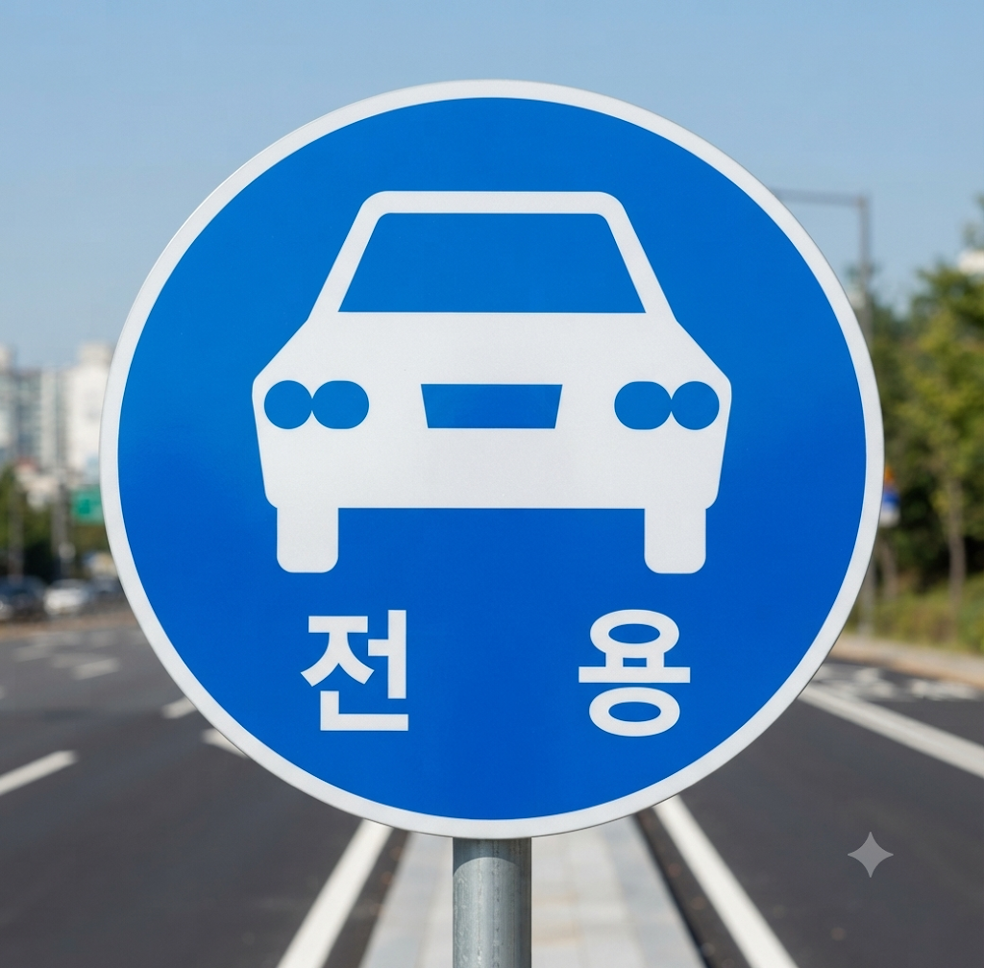
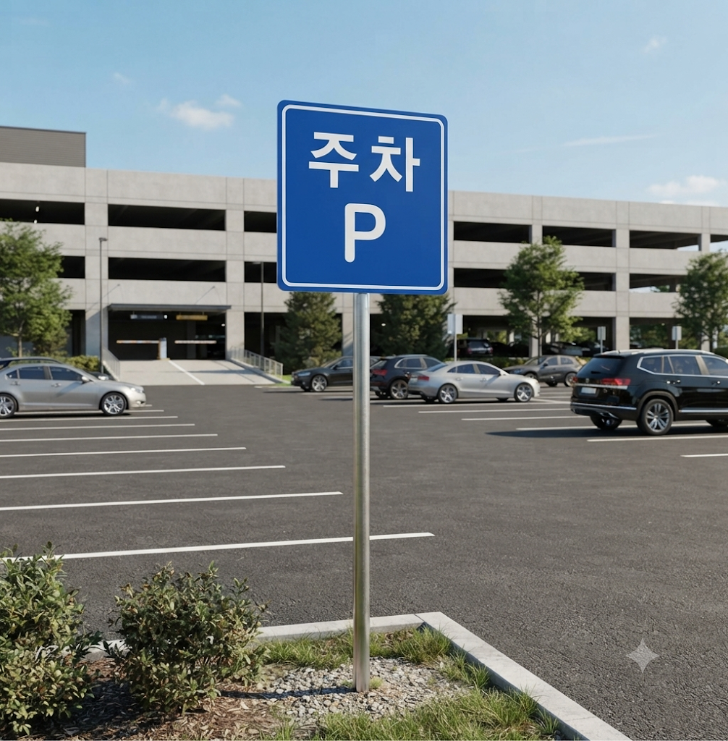
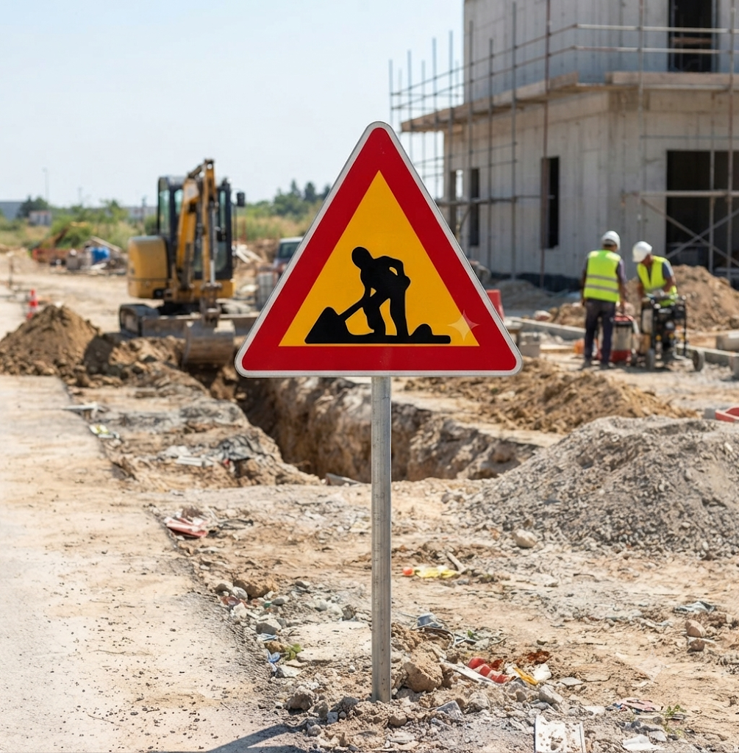
경북교육청 콘텐츠 기획
1. 수리가 필요해요
2
무슨 표지판일까요?
개요
도로 표지판을 이용하여 모양과 관련된 수리 이야기
1
수리 이야기
모양을 길에서 본 적이 있나요?
번호 | UI 요소 | 설명
1 | 내레이션
2 | 내레이션 | 모양 표지판은 어떤 것이 있을까요? “자동차 전용 도로 표지판입니다. 자동차만 다닐 수 있으니, 사람은 다니지 않아요.”
3 | 내레이션 | 모양 표지판은 어떤 것이 있을까요? “주차 표지판입니다. 자동차가 많으니 주차장에서 놀지 않아요. 안전히 인도로 다녀야 해요.”
4 | 내레이션 | 모양 표지판은 어떤 것이 있을까요? “공사 표지판입니다. 주변에 공사를 하고 있으니 가까이 가지 않아야 해요. 앞으로 표지판을 보며 안전하게 다녀요.”
3
무슨 표지판일까요?
4
무슨 표지판일까요?

Slide 21

3. 수리 이야기
개요
차시 완료 인증서 다운로드 끝내기 다음 차시 이동
1
번호 | UI 요소 | 설명
1 | 수리 완료 오디오 반짝임 효과 | 수리 완료 효과 경쾌한 효과음, 반짝임 효과
2 | 인증서 | 인증서 다운로드 버튼
3 | 화면 종료 버튼 | 화면 종료 버튼
인증서 다운로드
2
나가기
3

